Slide 1
#2 Tempête au paradis…

Slide 2
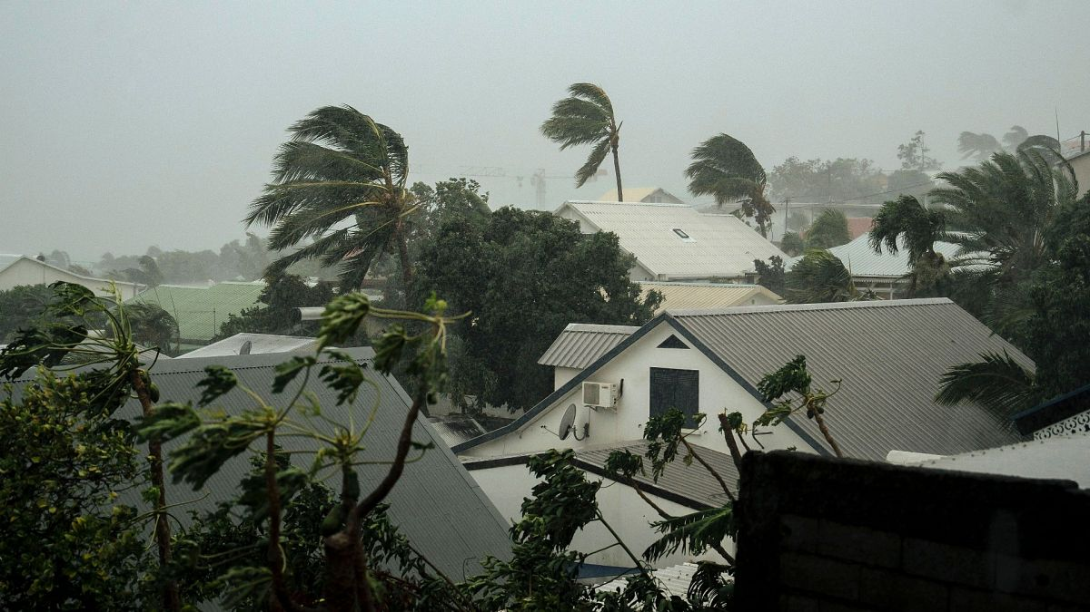
Notes:
Dans les territoires français d’outre-mer, il existe des codes d’alertes cycloniques. Par exemple, si nous prenons l’île de la Réunion, le classement est le suivant :
Pré-alerte cyclonique : la population est invitée à rester attentive, une menace potentielle est présente sur l’île et reste active pendant les prochains jours.
Pré-alerte jaune cyclonique.
Alerte orange cyclonique.
Alerte rouge cyclonique.
Alerte violette cyclonique.
Quand il y a une alerte « violette », le niveau de dangerosité est très élevé et aucune circulation n’est possible sur le territoire.

Slide 3
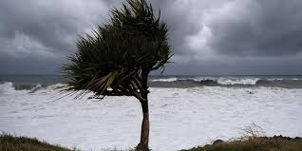
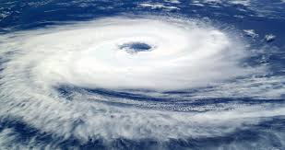
Notes:
Au jardin d’Éden, il y a une alerte : « Tu pourras manger de tous les fruits du jardin mais quant au fruit de la connaissance du bien et du mal, tu n’en mangeras pas. Le jour où tu en mangeras tu mourras. » (Genèse 2.16) Cet arbre n’est pas une tentation posée par Dieu, d’autant plus qu’au v. 9, il est dit que « Dieu fit pousser du sol des arbres de toute espèce, agréables à la vue et bons à manger ».
Personne n’aime le désordre surtout quand cela amène la honte et le déshonneur.
Dans tous les pays, quelqu’un s’est déjà posé la question sur l’origine du mal. Dans chaque culture il y a des traditions, et c’est ainsi que dans les pays de l’Océan indien aussi, les histoires et les légendes sont multiples. Toutefois, dans le cadre de nos conférences, allons voir ce que la Bible nous dit sur l’origine du mal. (Mais auparavant, permettez-moi de prier…)

Slide 4
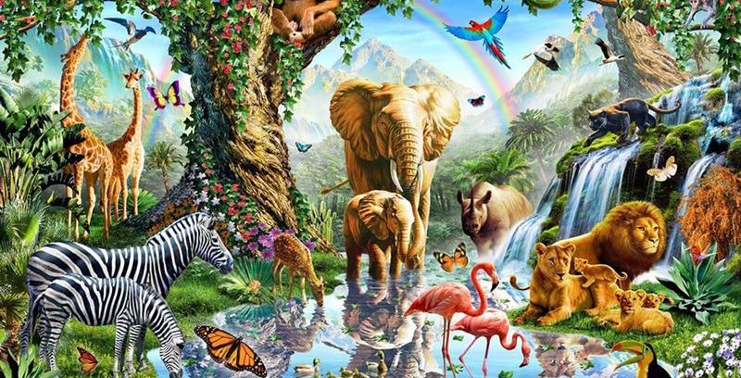
Notes:
La première parole que l’homme entend sur lui-même vient de Dieu et c’est une parole de bénédiction et de responsabilisation : « Dieu leur dit : soyez féconds, multipliez, remplissez la terre et l’assujettissez ; et dominez sur les poissons de la mer, sur les oiseaux du ciel, et sur tout animal qui se meut sur la terre.» (Gn 1.28)
Un peu plus loin, Gn 2.25 donne une précision sur l’état physique des premiers représentants de l’humanité : ils étaient « nus » – arumim – et n’en avaient point honte !
« Et ils étaient deux nus, l’Adam et sa femme, et non étaient honteux » (traduction littérale). Suit immédiatement Genèse 3.1, qui signale la «nudité́» ou la «ruse» – arum – du serpent!

Slide 5
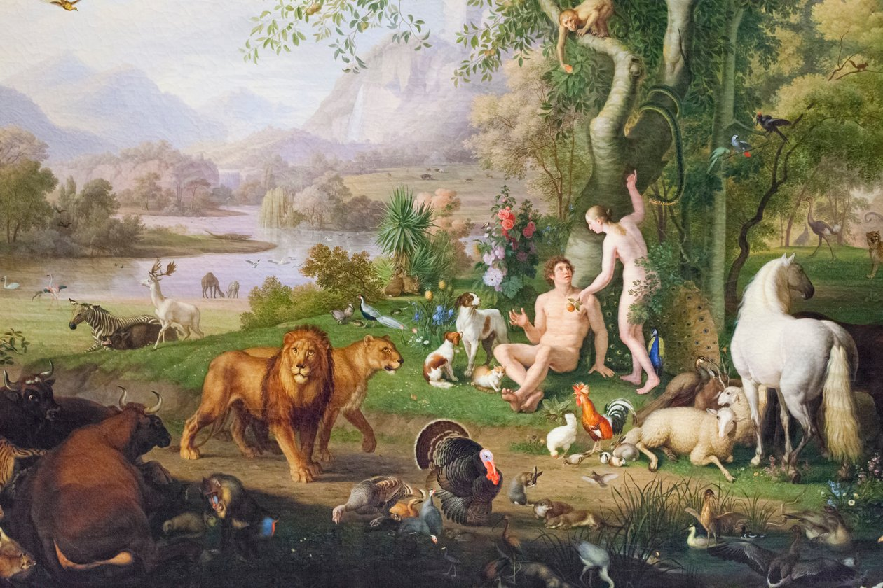
Notes:
Et le serpent était aroum de tous vivants (animaux) des champs qu’avait faits Yahvé Élohim. Notez le lien entre l’homme « nu », sans honte ou sans gêne, et le serpent « nu » sans connotation morale ou éthique. Il est juste dit que sa nudité est singulière, au milieu de tous les animaux des champs. La plupart des versions ont traduit la nudité du serpent par « ruse ». Lui aussi n’a pas honte d’être ce qu’il est, si c’est par ruse, malice, rouerie, hypocrisie, faux-semblant…Précision ou avertissement au lecteur ? La suite du récit donne la réponse…
La rédaction du texte laisse entendre que l’humain et l’animal vivaient dans un équilibre heureux, sans peur et sans honte, dans une cohabitation pacifique et que la création fonctionnait dans les meilleures conditions. Le problème se posera par la suite sur le sens donné à la parole divine, ce qui bouleversera la situation.

Slide 6
Notes:
Cette première parole demande explicitement à l’homme de dominer les animaux, y compris le serpent. Le récit est structuré de manière à nous montrer, d’une part, le passage d’une parole à l’autre, et, d’autre part, le passage d’une situation à une autre. Par ailleurs, le couple humain reçoit des recommandations précises sur son alimentation et sur celle des animaux (Gn 1.29,30 et 2.16,17). La règle concernant le fruit de la connaissance du bien et du mal est chargée d’une punition, la mort, mais cette punition doit être vue plus comme une conséquence logique que comme la volonté divine de provoquer la mort de l’humain. Dieu ne créé aucun piège pour l’homme et il ne le pousse pas au péché, ni vers la mort. D’ailleurs, tout observateur attentif se demanderait pourquoi Dieu aurait créé ce qu’il voudrait voir plus tard se transformer en désordre, en souffrances et en mort alors qu’il est le Créateur, le Dieu de la vie...

Slide 7
Avis de tempête
Une parole pour l’intimité.
(« C'est pourquoi l'homme quittera son père et sa mère et s'attachera à sa femme, et ils deviendront une seule chair. » (Genèse 2.24)
Notes:
Une autre parole dessine l’avenir de l’humain. Elle évoque une forme différente de détachement (Genèse 2.24), de père et de mère cette fois-ci, pour un attachement à la femme. La signification véritable de cet attachement est l’union de deux individus en « une seule chair ». L’avenir n’est possible que lorsqu’il y a cet arrachement, cet affranchissement. Pour vivre pleinement le lien conjugal, il faut savoir se détacher. Cette parole est prononcée avec un double objectif : l’homme et la femme sont appelés à former une union solide et de cette union ils produiront une seule chair, identifiable dans leur progéniture.
Une telle parole a une résonance prophétique parce qu’elle organise l’avenir affectif de l’homme. Le couple parental est la première menace pour l’homme qui veut s’attacher à sa femme. L’homme devra donc décider de quitter père et mère pour s’unir à sa femme. Là aussi, l’humain est invité à la prudence et au respect, ce qui l’oblige à bien définir les paramètres de son intimité. Se détacher ne signifie pas éliminer toute relation avec les parents, mais plutôt développer une relation structurée.
Dans ce contexte, de nombreux problèmes voient le jour dans l’environne- ment familial, parce que la relation avec les parents n’est pas toujours gérée avec lucidité et objectivité. C’est vrai que nous sommes peu objectifs lorsqu’il s’agit de nos parents, mais si la Bible préconise une telle démarche, ce n’est pas pour induire des problèmes relationnels au sein des familles, mais plutôt pour les éviter. Il est question ici d’un principe de précaution. Se détacher des parents ne signifie pas les éliminer de notre cœur, ne plus les aimer ou ne pas en prendre soin. Se détacher signifie que les nouveaux mariés sont désormais des adultes et doivent assumer leurs responsabilités face à la vie et à ses nombreux défis.
En considérant ce qui est dit en 3.15s, nous découvrons qu’une autre parole prophétique est prononcée sur l’humain : une parole de grâce, de retour, une parole de restauration, voire de vengeance. Le texte dit : « Je mettrai inimitié entre toi et la femme, entre ta postérité et sa postérité : celle-ci t’écrasera la tête et tu lui blesseras le talon. » Cette parole annonce déjà que la postérité de la femme sera concernée par le projet divin, et par voie de conséquence elle sera prise dans le conflit entre le bien et le mal. Cette parole s’inscrit dans le temps et dans l’espace de l’homme, où il doit s’attendre à des moments heureux et malheureux.

Slide 8
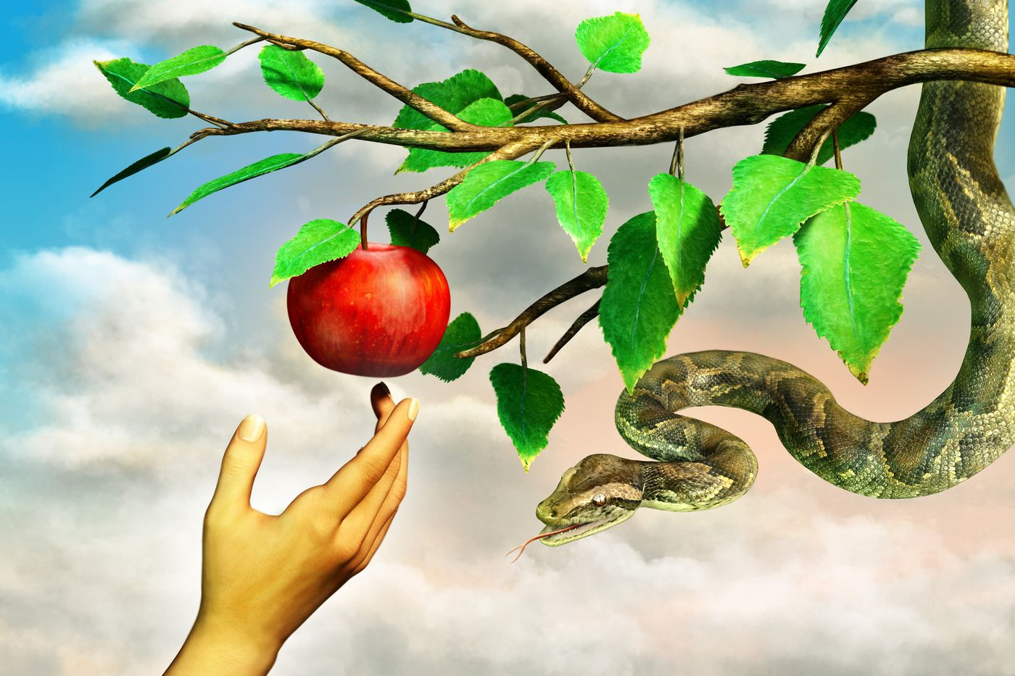
Avis de tempête
Une parole antagoniste
« Je mettrai inimitié entre toi et la femme, entre ta postérité et sa postérité : celle-ci t’écrasera la tête et tu lui blesseras le talon. »
Notes:
En considérant ce qui est dit en 3.15s, nous découvrons qu’une autre parole prophétique est prononcée sur l’humain : une parole de grâce, de retour, une parole de restauration, voire de vengeance : « Je mettrai inimitié entre toi et la femme, entre ta postérité et sa postérité : celle-ci t’écrasera la tête et tu lui blesseras le talon. » Cette parole annonce déjà que la postérité de la femme sera concernée par le projet divin, et par voie de conséquence elle sera prise dans le conflit entre le bien et le mal. Cette parole s’inscrit dans le temps et dans l’espace de l’homme, où il doit s’attendre à des moments heureux et malheureux.
Le péché qui surgit hors du projet divin a une influence sur l’homme créé à l’image de Dieu et il l’empêche d’assumer toute la charge qui lui a été confiée, ce qui en soi induit une dose de problèmes, de manques et de souffrances. Le statut et les prérogatives de l’homme sont aliénés, mais la parole prophétique lui ouvre un droit à l’espérance. Dès que l’espérance est évoquée, Dieu prend l’homme sous son égide ; il ne renonce pas à son projet initial, ce qui rappelle que l’amour précède le mal, qu’il n’a rien à voir avec ce dernier et qu’il peut le dépasser. Dieu s’engage ainsi à restaurer son image, donc à restaurer l’humanité et son intervention à la fin du livre de Job montre bien qu’il tient à la création, symbole de son pouvoir et qu’il n’a pas à se justifier sur l’existence du mal.
Le récit du péché originel dit que pour couvrir le couple de la nudité angoissante et aliénante, Dieu fera usage de peaux (3.21). Il n’est pas précisé de quel animal il s’agit, d’autant que le terme « animal » n’est pas mentionné dans ce verset. Mais par déduction, nous comprenons que le terme « peau » ne peut pas renvoyer au végétal…et que certainement un animal a été sacrifié pour avoir sa peau. Yahvé-Élohim est pédagogue, même dans ces moments dramatiques, où la souffrance est déjà entrée dans le monde, à cause du péché. Nous voyons que le péché fait immédiatement souffrir des innocents, alors que la Bible ne dira jamais que les animaux ont péché... N’est-ce pas ici une première action expiatoire, voire propitiatoire, par le sang innocent ? C’est donc le péché, et non Dieu, qui amène la souffrance et le déséquilibre ; c’est le péché qui porte en germe sa propre responsabilité dans la mesure où il est intrinsèquement cause de rupture, donc d’injustice et de malheur. À cause de cela, l’homme pécheur apprendra ou devra comprendre que c’est quelqu’un d’autre, un innocent, qui fera œuvre de rédemption pour lui. Et cette démarche-là, nous pouvons le dire à la lumière des Évangiles, est à l’initiative de Dieu. C’est lui qui en a pris la responsabilité en envoyant son Fils mourir pour des coupables.

Slide 9
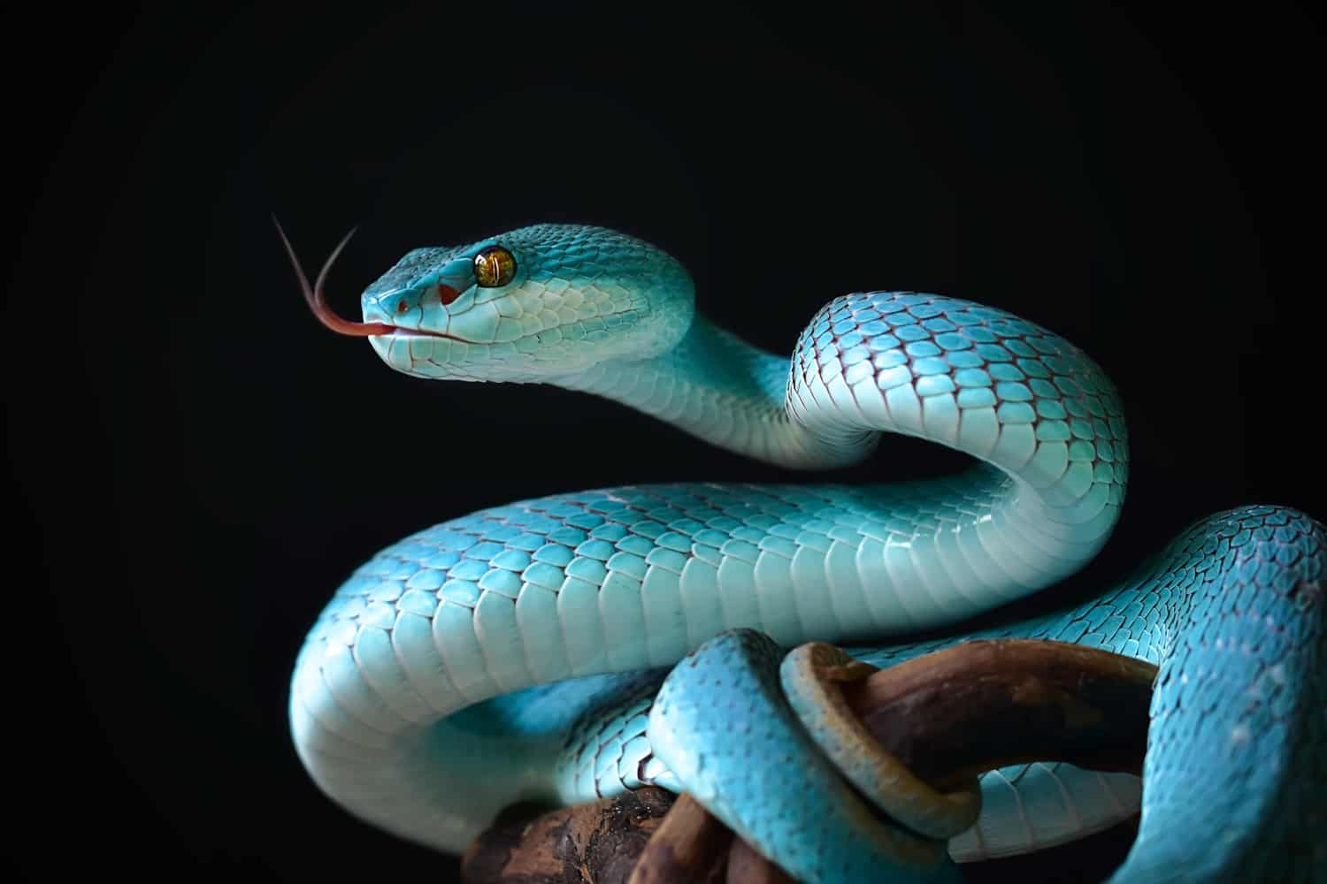
Avis de tempête
La proposition mensongère du serpent est une aliénation de l’œuvre de Dieu, parce qu’elle amène l’humain à abîmer la relation particulière avec le Créateur.
Une parole sournoise
La vraie chute ici se trouve dans le fait qu’ils deviennent nus comme le serpent, c’est-à-dire qu’ils se retrouvent au même niveau que l’animal qui se meut sur terre et qu’ils devaient dominer et assujettir.
Notes:
Et voici que se présente une autre parole extérieure à l’homme, celle qui vient du serpent.
La femme ne donne pas l’impression d’être surprise, bouleversée ou effrayée par cette parole insidieuse qui sème le doute : « Dieu a-t-il réellement dit : vous ne mangerez pas de tous les arbres du jardin ? » (Gn 3.1)
Mais le récit révèle que la femme est lucide et qu’elle n’a pas perdu de vue la parole divine concernant le fruit défendu, parole qui est sans ambiguïté. Elle semble ne pas oublier le principe de précaution lié à cette parole contre toute agression extérieure à l’égard du couple. Elle se permet même de corriger le serpent, qui a pris un raccourci dans sa tentative de séduction : « Nous mangeons du fruit des arbres du jardin, mais quant au fruit de l’arbre qui est au milieu du jardin, Dieu a dit : vous n’en mangerez pas et vous n’y toucherez pas, de peur que vous ne mouriez. » (3.2,3)
Toutefois, elle ne se rend pas compte que quelqu’un est en train de placer des nuances dans l’ordre divin…Le mal est là, sournois, séducteur. Il est porté par le serpent dans une parole qui va changer les choses, ce qui démontre toute la subtilité de la première tentation : « Vous ne mourrez point ; mais Dieu sait que le jour où vous en mangerez, vos yeux s’ouvriront, et que vous serez comme des dieux, connaissant le bien et le mal». (3.4,5)
Le mal et les malheurs viennent probablement de là c’est-à-dire de cette liberté́ que se donnent les créatures de changer l’intention de la parole divine. En suggérant à l’humain de consommer le fruit défendu, le serpent l’entraîne de fait dans une perspective «contre-nature». L’adam, « l’homme » tiré de l’adamah, « la terre », fut créé avec le statut d’humain, appartenant à la création et différent de la divinité. Chercher à être « comme des dieux » c’est désirer, voire convoiter, un changement de statut, de fonction et d’environnement. La proposition mensongère du serpent est une aliénation de l’œuvre de Dieu, parce qu’elle amène l’humain à abîmer la relation particulière avec le Créateur. Il entre dans la connaissance du bien et du mal, mais il a de fait ouvert la voie à de nombreuses difficultés dans son existence.
Dès qu’il décide de s’émanciper de l’interdit, l’humain ressent une sorte de développement de son intelligence et de sa lucidité. Le mal prend parfois des allures de victoire ou d’exploit, ce qui fait penser à l’homme qu’il a franchi un pas déterminant. Mais que se passe-t-il dans ce moment précis pour Adam et Ève ? L’homme et la femme consomment le fruit défendu et les deux « connurent qu’ils étaient nus ». La nudité soudaine n’est pas une découverte en soi, mais plutôt une nouvelle compréhension de leur propre identité. Ils se redécouvrent dans un regard empreint de peur et de honte : ils ne se reconnaissent plus, ils ont perdu certains repères, c’est-à-dire ce qui faisait leur différence d’avec le reste de la création.
Le récit semble dire que ce choix génère un déséquilibre. La prise de conscience de leur nudité honteuse va de pair avec leur changement de statut. La vraie chute ici se trouve dans le fait qu’ils deviennent nus comme le serpent, c’est-à-dire qu’ils se retrouvent au même niveau que l’animal qui se meut sur terre et qu’ils devaient dominer et assujettir. Leur ambition insensée n’amène que honte et malaise au milieu de leur environnement, celui qui devait être leur demeure, leur refuge, l’abri de leur relation et de leur bonheur. Le péché amène immédiatement désordre, déclin et déconvenue dans la vie des premiers êtres humains, alors qu’ils pensaient gravir les sommets du pouvoir et de la gloire.
De même que le livre de Job commence avec une scène où il est question de la foi et de l’obéissance de l’homme, de même le ch. 3 de la Genèse laisse entendre que l’homme, dès les origines de son histoire, s’est trouvé face à ce défi : faire confiance à la parole de Dieu, une parole qui est tantôt préventive, tantôt sentencieuse. Une telle parole permet à l’homme de trouver une sorte d’équilibre contre les assauts du séducteur. Il semblerait, dans le récit de la chute, que le premier péché résulte d’une mauvaise réception et d’une négligence progressive de la parole divine, mais que l’homme ne sera jamais abandonné à lui-même puisqu’il l’entendra encore résonner, tantôt comme parole d’alliance tantôt comme parole d’espérance. À partir de ce constat, notre attention est attirée sur le fait que le péché entre dans l’existence de l’homme comme une chose agréable, presqu’un exploit, mais au fond, c’est un véritable poison, une réelle menace pour son équilibre relationnel, affectif et moral.
Le serpent – un animal – prend l’initiative de séduire la femme. Il renverse ainsi l’ordre inhérent au projet divin. En Gn 1.28, l’humain reçoit l’ordre de gouverner les animaux. Dans le chapitre 2, on le voit actif dans cette fonction lorsqu’il nomme les animaux. La plupart des exégètes soulignent que le narrateur ne présente pas le serpent comme une figure extérieure et dont l’homme serait l’innocente et tragique victime. Il ne se présente pas comme un rival, ou une force autonome concurrente : il reste dans le cadre du créé. Comme nous l’avons vu plus haut, c’est le livre de l’Apocalypse (ch. 12) qui dévoilera sa véritable identité́ et ses intentions.

Slide 10
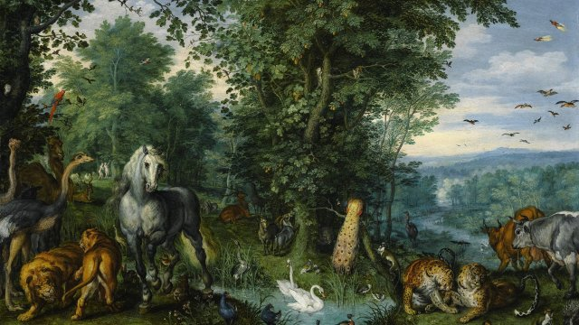
Du déséquilibre dans la création
Notes:
Le livre de Job soulève la question de la souffrance dans la condition humaine. Les premiers chapitres mettent en évidence le caractère injuste de ses souffrances dès lors qu’une liberté est accordée au Satan pour l’atteindre dans ses biens et dans sa chair. Toutefois, la Bible, dès le ch. 3 de la Genèse, fait état du début des problèmes de l’homme sur la terre. Le récit de la chute originelle fait ressortir une série de ruptures synonymes ou génératrices de souffrances. Dès qu’il y a séparation, il y a soit autonomie soit solitude.

Slide 11
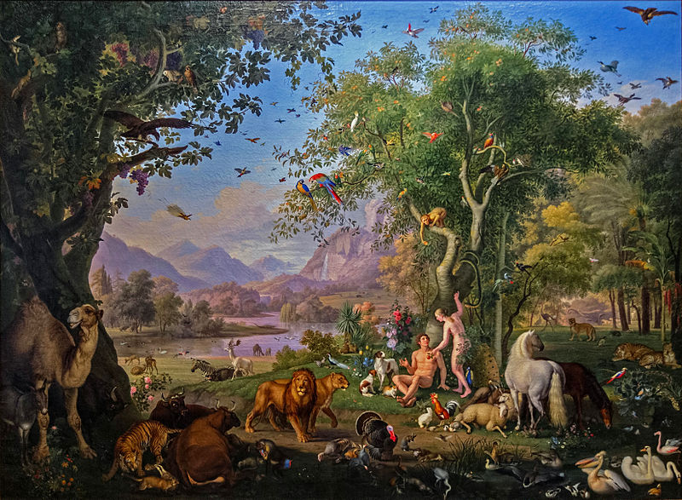
Rupture avec Dieu
La question divine « Où es-tu? » fait certes ressortir la fracture relationnelle désormais installée entre l’homme et son Créateur, mais elle peut tout aussi bien résonner comme une parole d’espérance. Le péché porte atteinte au lien intime de l’homme avec Dieu, mais en disant à l’homme « où es-tu ? », Dieu lui dit que tout n’est pas perdu.
Notes:
Le récit du péché originel se poursuit en disant que l’homme et la femme ont eu peur de se retrouver face à leur Créateur : « Ils se cachèrent loin de la face de l’Éternel Dieu, au milieu du jardin ». (v 8) L’auteur décrit les faits avec habileté et finesse. Quand Dieu appelle l’homme en premier, cela correspond à la création même de l’homme parce que, selon le ch. 2, l’homme fut créé le premier. Au premier appel à la vie, qui est un appel hors du néant, correspond le premier appel hors du vide relationnel généré par le péché.
Mais déjà Dieu intervient pour chercher l’homme. La question divine « Où es-tu? » fait certes ressortir la fracture relationnelle désormais installée entre l’homme et son Créateur, mais elle peut tout aussi bien résonner comme une parole d’espérance. Le péché porte atteinte au lien intime de l’homme avec Dieu, mais en disant à l’homme « où es-tu ? », Dieu lui dit que tout n’est pas perdu. Ce lien est celui de la parole divine qui a défini le mode sur lequel l’homme fut créé et qui après s’est transformé en parole de bénédiction. Ce n’est pas parce que le péché met l’homme en fuite, l’amenant à se cacher, que pour autant Dieu ne le cherche pas.
Cette première rupture avec le Créateur est le résultat d’une négligence de la parole d’avertissement contre la tentation de l’homme de s’émanciper de son statut. Quand Dieu dit à l’homme de ne pas manger du fruit de la connaissance du bien et du mal, il lui propose de rester dans ce qui lui est proposé : être une créature de Dieu, rester homme et femme, vivant pleinement le projet qui leur est communiqué au moyen de la bénédiction (1.28). En sortant du chemin de vie qui leur était proposé, le couple humain a fait entrer une série infinie de menaces et de problèmes dans leur existence.

Slide 12
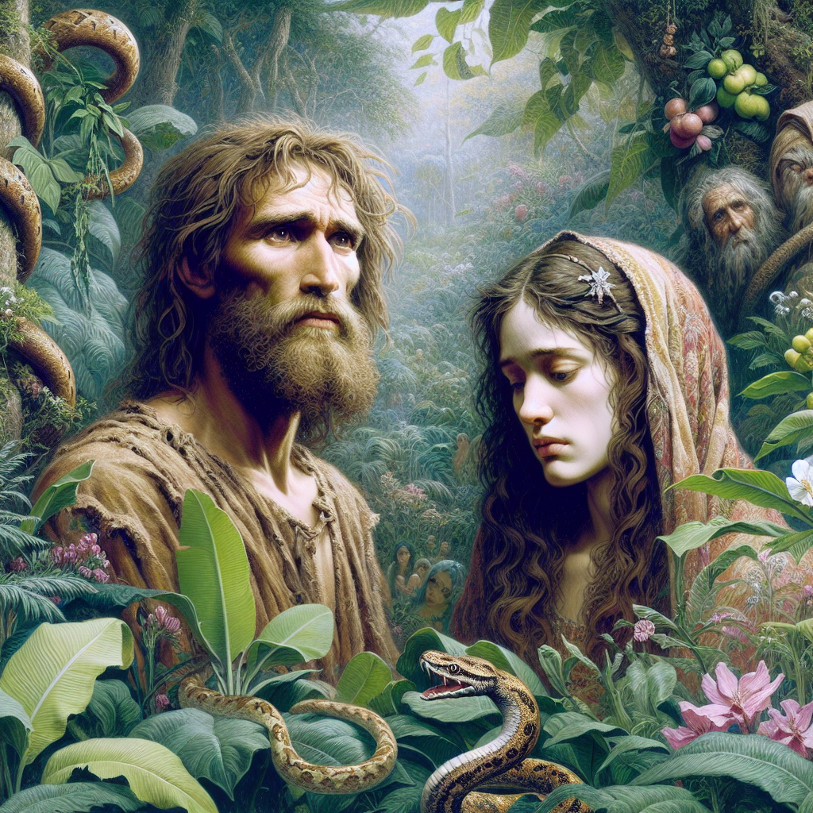
Rupture identitaire
Notes:
Un effet immédiat de leur choix se trouve dans le fait que l’homme et la femme ont honte de leur nudité, ce qui ne les gênait nullement avant leur choix de consommer du fruit défendu. « J’ai eu peur parce que je suis nu » : la peur vient probablement de la prise de conscience d’une rupture identitaire. Ce qui était propre à sa nature devient subitement un sujet d’effroi, de terreur. L’homme est désormais mal à l’aise par rapport à ce qui fait son humanité créée à l’image de Dieu : sa sexualité ! La différenciation des sexes prend une connotation négative, elle devient péjorative. Les hommes finiront par la transformer en préjugé́, puis par la pervertir. Des inégalités et des injustices en découleront. Des souffrances également...
Depuis cette prise de conscience négative et pessimiste, que de maux n’ont-ils pas été causés au sein de la famille humaine ! Que de maux, donc que de souffrances et notre siècle est encore plus menacé par les dérives et les banalisations autour de la question. Cette rupture causera tellement de ravages dans l’histoire des hommes ! Le comportement de l’homme deviendra souvent erratique et instable à cause de cette aliénation de la question sexuelle, ce qui induira de nombreuses ruptures, des malentendus, d’autant que les êtres humains finiront par être considérés comme des êtres consommables, interchangeables. Là aussi, de nombreux maux surgissent dans la vie de l’homme.

Slide 13
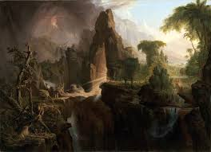
Rupture écologique
Notes:
Le choix d’aller à l’encontre de la recommandation divine conduit l’homme à sa toute première rupture écologique. Le jardin-demeure devient le jardin-repaire, le jardin-cachette. Gn 2.8 dit que l’Éternel Dieu planta un jardin en Éden pour que l’homme y habitât. Le désordre s’installe lorsque le lieu de délices devient le lieu que l’homme veut fuir. À cause du péché né de la convoitise, le lieu de vie devient synonyme de confusion. Le récit nous dit que l’arbre de la connaissance du bien et du mal se trouvait au milieu du jardin et que l’homme et la femme, après avoir pris du fruit défendu, se cachèrent « loin de la face de l’Éternel Dieu, au milieu des arbres du jardin ». Il y a une tonalité ironique dans le récit pour dire que les repères sont inversés...
À cause du péché, l’environnement finit par devenir angoissant, donc suspect. Il prend l’aspect d’un lieu dramatique, lieu de tension, de fuite, de démission également puisque l’homme et la femme avaient reçu le mandat de cultiver, de prendre soin de leur environnement. À cause du péché de l’homme, la terre est maudite et il n’est pas étonnant de voir la nature bouleversée.
Aujourd’hui encore, l’homme souffre dans son environnement, celui dont il a hérité́ depuis les origines. Il se rend compte qu’il n’a pas su gérer correctement les ressources naturelles et qu’il y a des signes inquiétants au sujet des phénomènes climatiques. Notre planète souffre et nous sommes ainsi confrontés au réchauffement de l’atmosphère, à la diminution alarmante des réserves d’eau dans certaines régions du globe, à l’épuisement des minerais ou des énergies non renouvelables. Des populations entières souffrent à cause de la déforestation sauvage où le profit économique prend le pas sur la survie de centaines d’habitants. Des souffrances naissent à cause de la pollution des océans par des pétroliers négligents. L’environnement terrestre fait peur à cause des maladies atypiques : la grippe aviaire ou l’encéphalopathie spongiforme bovine, dite maladie de la vache folle, ou encore le chykungunia, dit maladie de l’homme courbé, causé par des moustiques venimeux, la dengue et, depuis 2019 la pandémie du Covid-19, avec le coronavirus. L’environnement n’est plus tellement rassurant pour l’homme depuis que la terre et la mer font peur à cause des tremblements de terre, des glissements de terrain, des tsunamis...

Slide 14
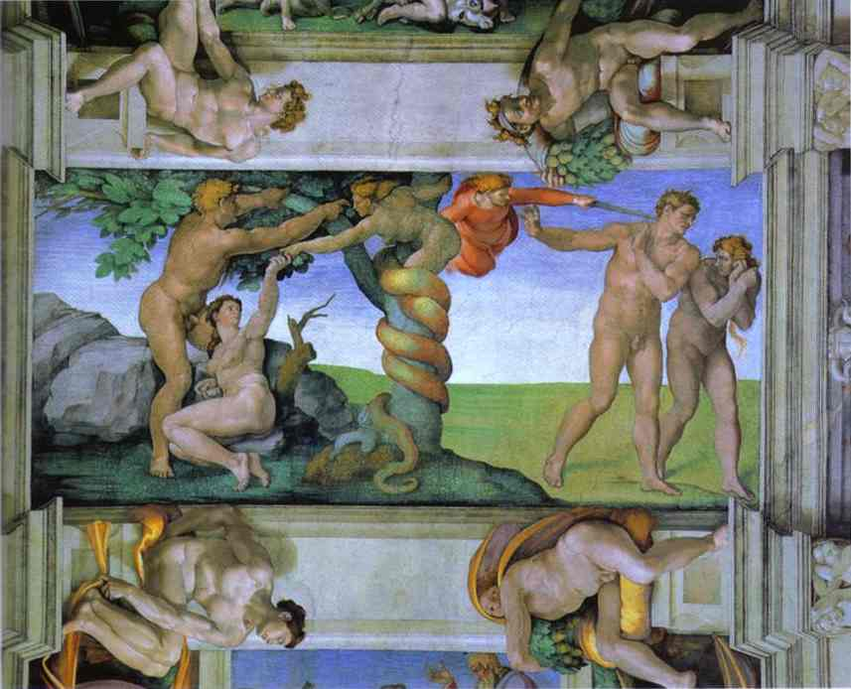
Rupture d’un idéal
Notes:
Avant d’être une action, le péché est présenté ici comme une attitude, un état d’esprit. Il se trouve plus dans la motivation que dans l’action. Lorsque Dieu demande à l’homme s’il a commis l’interdit — manger du fruit de la connaissance du bien et du mal — celui-ci énonce la quatrième rupture que présente le texte : « La femme que tu as mise auprès de moi m’a donné de l’arbre, et j’en ai mangé. » (v 12)
Qu’on se le dise : c’est le péché, motivé par la convoitise, qui amène l’homme à tourner le dos à celle qu’il a rencontrée avec les yeux de l’amour. L’homme qui s’était émerveillé en Gn 2.23 connaît ici sa première rupture d’avec son vis-à-vis, son aide, celle qui est son semblable dans la différenciation sexuelle. Disparaît alors la belle expression romantique « celle qui est os de mes os, chair de ma chair » et apparaît l’excuse, voire l’accusation : « c’est la femme que tu as mise auprès de moi qui m’en a donné, et j’en ai mangé ». Nous sommes ici devant un cas de tension dans le couple, de démission, de désolidarisation et de déstabilisation. Observez que cette désolidarisation résonne comme un reproche adressé à Dieu. Voilà déjà l’autre qui devient la source de tous nos maux, de toutes nos dérives, de nos échecs. Si facile, si fragile... Seul Dieu peut encore intervenir pour redonner de la force, du courage et surtout un esprit de solidarité au sein du couple.
Le péché sépare le couple primitif : voici deux êtres écartelés entre le fait et la description de leur situation. Ce qui devrait être normalement uni, « collé » est désuni, déréglé, détourné. L’union du couple en est affectée. Il y a donc un renversement des valeurs qui occasionne la rupture de l’idéal voulu de Dieu. La manière dont l’homme exerce sa liberté peut conduire à une fragilisation des rapports homme-femme, induisant le risque de frustration, de séparation, de dénaturation de ces mêmes rapports, donc de l’aliénation. Le péché transforme l’homme amoureux en adversaire pour celle qui a pour vocation de faire son bonheur, son émerveillement venant de son constat qu’elle est de la même nature que lui. Tout en étant de la même nature, elle est différente, d’une différence qui enrichit l’homme parce qu’il dépend de l’altérité pour s’épanouir, pour donner un avenir à son espèce, voire à son histoire et à son identité́.
Cet avenir de l’espèce ne se fera pas sans difficulté. C’est Dieu lui- même qui, de manière sentencieuse, annonce à la femme une condition de souffrance : « J’augmenterai la souffrance de tes grossesses, tu enfanteras avec douleur, et tes désirs se porteront vers ton mari, mais il dominera sur toi ». (v16) Une telle déclaration semble dure à entendre, mais elle est probablement liée à l’erreur de la femme. Elle n’a pas su maintenir la parole divine, parole qui avait au départ établi les règles de vie et d’harmonie entre les deux sexes. Dieu avait donné l’égalité dans la procréation et dans la relation homme-femme. Toutefois, le péché vient perturber cette relation. L’acte de désobéissance a pour effet de bouleverser l’équilibre imagodéique projeté par le Créateur entre l’homme et la femme. Désormais, il y aura souffrance et désirs inassouvis : est-ce là le règne de la mort qui se profile, la mort des bons rapports entre l’homme et la femme, la mort du couple représentant de l’espèce humaine ?
Certains ont profité de la déclaration divine pour lui donner une valeur normative. L’annonce faite à la femme a été exploitée pour inférioriser la femme, pour l’aliéner dans des rapports dominant- dominée. Elle s’est trop souvent retrouvée dans le rôle de mère, de travailleuse et d’épouse exploitée, sinon dominée sur le plan sexuel. Rappelons ici simplement que cette déclaration est une conséquence du péché et non la nouvelle norme de conjugalité́.
Beaucoup de torts, de malheurs, donc beaucoup de souffrances à partir de ce premier choix fatal, et que de dégâts relationnels causés par la suite ! Toute l’histoire de l’humanité en a été affectée et les croyants n’ont pas été épargnés. Il en ressort, une fois de plus, que le péché amène des dommages collatéraux, et que l’homme vit toujours dans des rapports fragiles. Il lui faut constamment faire preuve de prudence, de compassion, de pardon, de bonté et d’amour pour savoir harmoniser le lien conjugal.

Slide 15
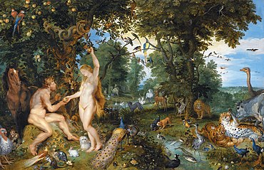
Le péché pollue la création
Notes:
Le péché est venu par le premier couple humain et toute la famille humaine a été touchée. Dans Romains 5.12 et suivant, l’apôtre Paul fait comprendre que, par Adam, le péché est entré dans le monde, dans l’existence humaine et par le péché la mort. Notre esprit est ainsi attiré sur le fait qu’il y a, dans le réalisme du discours biblique, une explication à la souffrance, au mal et à la mort.
En repensant à ce premier péché, nous comprenons qu’il est venu par une tentative (ou une tentation) de devenir comme Dieu. Au départ, elle est une dénaturation de l’humain créé à l’image de Dieu. Se figurer Dieu au travers de l’homme, de ce qu’il pourrait devenir est une véritable tentation de la démesure, de l’indicible. Tout cela constitue une forme d’idolâtrie, ce qui est certes incompatible avec le projet de Dieu pour l’homme, sa créature. (Je vous renvoie au 2eme des Dix commandements).
Le récit de la chute est évoqué sans pudeur et l’auteur semble dire que l’homme est passé du niveau de dominant à celui d’un être dominé par le mal. Ce mal survient dans l’histoire de l’homme, ce qui fait que le récit de la Genèse s’oppose aux mythes par l’historicité attribuée au mal. Toute la conception biblique deviendra solidaire de cette singularité. Nulle part, comme dans la Bible, le mal n’est dénoncé avec fureur inlassable, intransigeance implacable, horreur indignée : c’est le désordre moral que rien ne justifie ; le mal, appelé le péché, devient l’ennemi et l’œuvre de l’ennemi. Les mythes, et les philosophies qu’ils engendreront, étouffent nécessairement le sentiment du caractère intolérable du mal, qu’il soit commis ou subi. La Bible, elle, peut accuser et réveiller ce sentiment, parce qu’elle sait que le mal n’était pas au commencement, ne faisant pas partie du projet ou de la volonté de Dieu.

Slide 16
Le péché pollue la création
Notes:
La Bible cherche à responsabiliser l’homme. Le mal n’est pas présenté comme une fatalité ou une contingence, mais plutôt comme le résultat d’une action librement consentie par le premier humain. Il n’est pas question de donner un caractère naïf au récit du premier péché, le contexte proche et large ne le favorisant nullement. La raison et la conscience morale ne se sont pas éveillées seulement quand l’homme a mangé le fruit : l’une et l’autre sont nécessaires pour qu’il y ait un acte vraiment humain, d’où la notion de responsabilité́ liée au libre-arbitre.
En somme, l’homme viole l’interdit dès qu’il se croit prisonnier d’une loi morale. Il cherche délibérément à s’émanciper du Créateur, il veut probablement entrer lui aussi dans l’indicible, dans l’insaisissable. Devenir « comme Dieu », n’est-ce pas là le seul rêve interdit dans sa relation avec la divinité ? Le péché ne libère pas l’homme, au contraire il l’enferme, il dérange sa relation de dépendance du Créateur. Comment ne pas s’attendre à ce qu’une telle rupture amène une série de conséquences fâcheuses pour l’homme ! Il est fort probable que de là est aussi venue toute forme d’angoisse existentielle, aussitôt qu’il y a un doute sur la bonté́ divine qui n’aurait pas empêché l’homme de franchir le pas de l’interdit.

Slide 17
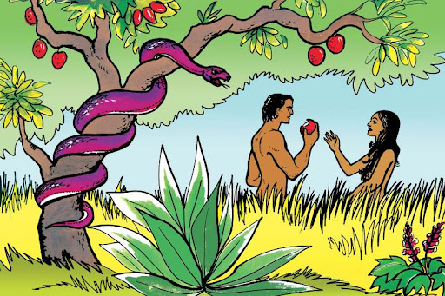
Notes:
Le mal ne vient pas de Dieu, mais est en soi le symbole de toute désobéissance, de toute révolte contre Dieu. De cette désobéissance, les créatures connaissent des conséquences terribles, douloureuses et mortelles. Aujourd’hui encore, nous sommes invités à comprendre que nous vivons avec une certaine fragilité relationnelle et émotionnelle et lorsque nous transgressons un certain nombre de règles de base ou de lois morales, nous prenons le risque de voir surgir une série de souffrances.
Il faut par ailleurs reconnaitre que nous subissons certains malheurs à cause de choix cruels et mesquins d’individus n’ayant aucun scrupule et ne reculant devant rien pour assouvir leur soif de pouvoir et de richesses. Nous en connaissons certainement, tant dans notre environnement proche que dans les cercles du pouvoir gouvernemental ou économique. Combien de vies sacrifiées prétendument sur l’autel de la raison d’État ou de la sécurité nationale ? Combien de familles sont précarisées (parfois même un village tout entier) dès lors que certains grands patrons ont compris que la main-d’œuvre est moins chère dans les pays en voie de développement que dans leur propre pays ? À cause de la convoitise et des pulsions mal gérées, des vies innocentes ont été sauvagement éliminées par des malades sexuels, des dépravés et des débauchés. Que dire de ceux qui testent leurs produits sur des populations entières ? Que dire de ceux qui vivent constamment dans le mensonge, dans la violence, la duplicité ?
« À cause de toi, la terre sera maudite… » Le péché fait des ravages. Il constitue une pandémie durable et se transmet de génération en génération et de pays en pays…

Slide 18
Pour conclure…
Le péché ne vient pas de Dieu, mais de la transgression de la loi de Dieu
Le mal engendre le mal, donc les malheurs et des souffrances
Jésus vient pour dire qu’il n’y a pas de fatalité dans le péché
La véritable espérance est vraiment en Jésus
Ouvrez votre cœur à la grâce de Dieu
Notes:
Pour conclure, disons clairement que le péché ne vient pas de Dieu, mais de la transgression de la loi de Dieu. De même qu’aucun gouvernement ne peut être accusé de causer des accidents parce qu’il y a un code de la route qui est imposé à tous les conducteurs, Dieu ne peut pas être accusé d’avoir tenté l’homme simplement en instaurant une loi.
Le mal engendre le mal, donc des malheurs et des souffrances. Cette situation est parfois de notre fait, quand nous faisons ce qui est mal, ou quand nous faisons mal à quelqu’un. Nous avons mal aussi quand d’autres nous font mal, sont négligents, inconséquents, cruels, insensibles. Le mal et la souffrance se trouvent à la portée des hommes, mais rien ne les y oblige...
Jésus vient pour dire qu’il n’y a pas de fatalité dans le péché, l’homme est en mesure de comprendre et de recevoir la Bonne nouvelle de l’intervention de Dieu par le second Adam, c’est-à-dire Jésus-Christ. Par lui, Dieu a voulu et veut aujourd’hui encore dire à tous les descendants d’Adam que malgré tous les problèmes inhérents à leur humaine condition, une vie nouvelle est possible. La véritable espérance est vraiment en Jésus.
Ce soir, mesdames et messieurs, jeunes hommes et jeunes filles, je vous invite à considérer attentivement la question du mal.
Dernier point : si vous entendez la question « où en es-tu avec tes choix de vie ? », ouvrez votre cœur à la grâce de Dieu, à son amour. Si vous voulez entrer dans l’espérance, il vous faudra sortir de tout mauvais raisonnement sur la question du mal.
Je vous souhaite une bonne soirée et je prie le Seigneur de vous bénir abondamment.

Slide 19
Impact iouc 2025

